Slide 1
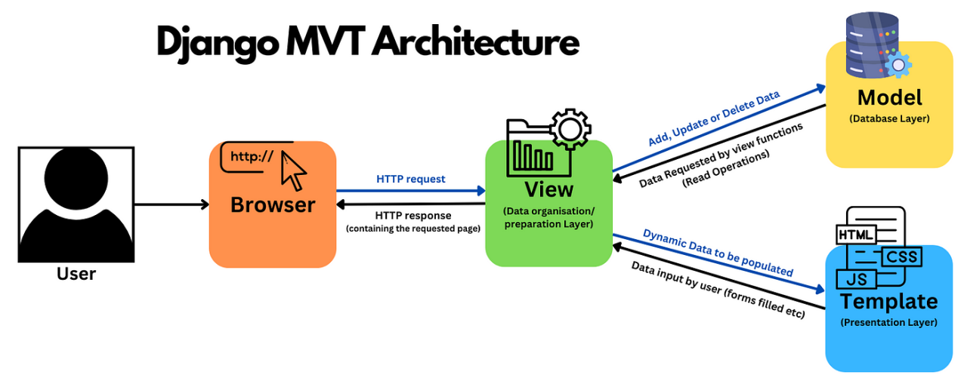
Олександр Загоруйко © 2026
Models

Slide 2
План цієї презентації - 4 пари
Що таке модель?
Основи роботи з моделлю
  Створення моделі
  Типи полів у моделі
Підключення до різних СУБД
Міграції
  Що таке міграція?
  Використання міграцій
Отримання та запис даних у базу даних. CRUD
Адмін-панель

Slide 3
Що таке модель?
Модель у Django — це Python-клас, що успадковується від django.db.models.Model. Кожен атрибут класу стає колонкою в таблиці бази даних, а кожен екземпляр — рядком. ORM автоматично перетворює об’єктну мову на SQL і навпаки. Модель — це не просто «таблиця», це доменна сутність, яка живе в пам’яті та знає правила своєї валідації й представлення.
Без моделей довелося би писати сирий SQL у вью — а це порушення DRY, відриті двері для SQL-ін’єкцій, відсутність можливості легкого тестування та рефакторингу. Модель вирішує проблему impedance mismatch між об’єктами та реляційними таблицями. Бізнес-логіка буде залежати тільки від моделі, а не від конкретної БД чи рядків SQL.

Slide 4
Приклади сутностей
Для проєкту https://github.com/sunmeat/python_cortege можна було б виділити такі класи-моделі, як:
Branch
Employee
Client
CargoType
Shipment
ShipmentStatusHistory
News
Order

Slide 5
Основи роботи з моделлю
Кожен об’єкт моделі — це один рядок у таблиці
Django автоматично додає поле id (автоінкрементний первинний ключ)
Моделі підтримують зв’язки між таблицями: один-до-багатьох (ForeignKey), багато-до-багатьох (ManyToManyField), один-до-одного (OneToOneField)
Усі операції з даними виконуються через спеціальний менеджер objects (наприклад, Model.objects.all())

Slide 6
Створення моделі
Моделі створюються у файлі app_name/models.py:
from django.db import models
class Book(models.Model):
title = models.CharField(max_length=200) # назва книги
author = models.CharField(max_length=100) # автор
published_date = models.DateField() # дата публікації
is_available = models.BooleanField(default=True) # чи доступна
def __str__(self):
return self.title
Після створення моделі необхідно буде виконати міграції (про це трохи далі).

Slide 7
Типи полів у моделі (основні)
Django пропонує широкий набір вбудованих полів. Ось найчастіше використовувані:
CharField(max_length=N) — рядок фіксованої довжини (обов’язково вказувати max_length)
TextField() — довгий текст (без обмеження довжини)
IntegerField() — ціле число
FloatField() — число з плаваючою комою
BooleanField() — логічне значення (True/False)
DateField() / DateTimeField() — дата або дата+час
ForeignKey(OtherModel, on_delete=...) — зв’язок один-до-багатьох (наприклад, книга належить автору)
ManyToManyField(OtherModel) — зв’язок багато-до-багатьох
OneToOneField() — зв’язок один-до-одного
EmailField(), URLField(), ImageField(), FileField() — спеціалізовані поля з вбудованою валідацією
https://docs.djangoproject.com/en/6.0/ref/models/fields/

Slide 8
Приклад розширеного зв’язку
# models.py
from django.db import models
class Author(models.Model):
name = models.CharField(max_length=100)
class Book(models.Model):
title = models.CharField(max_length=200)
author = models.ForeignKey(Author, on_delete=models.CASCADE)
# при видаленні автора видаляються всі його книги

Slide 9
Підключення до бази даних
Налаштування відбувається у файлі project_name/settings.py у секції DATABASES:
DATABASES = {
'default': {
'ENGINE': 'django.db.backends.sqlite3', # SQLite
'NAME': BASE_DIR / 'db.sqlite3',
}
}
Ця секція зазвичай вже присутня, поки нічого не треба робити.

Slide 10
Підключення до бази даних
Для production можна використовувати:
PostgreSQL (django.db.backends.postgresql)
MySQL (django.db.backends.mysql)
Oracle (django.db.backends.oracle)
SQL Server офіційно не підтримується, потрібно використовувати зовнішній бекенд, офіційний від Microsoft пакет: mssql-django, ENGINE: 'mssql'. Треба буде встановити бібліотеки pip install mssql-django pyodbc та виконати певні налаштування в settings.py
Після зміни двигуна необхідно оновити параметри NAME, USER, PASSWORD, HOST, PORT.
Приклад на підключення до різних СУБД буде трохи далі.

Slide 11
Міграції: що таке міграція
Міграція — це Python-файл, що містить інструкції для створення або зміни структури таблиць у базі даних. Міграції дозволяють версіонувати схему бази даних і безпечно переносити зміни.
Основні команди (виконуються в терміналі в корені проєкту):
Створення міграцій для всіх змінених моделей: python manage.py makemigrations (або python manage.py makemigrations app_name — лише для конкретного додатка)
Застосування міграцій до бази даних: python manage.py migrate (або python manage.py migrate app_name)
Перегляд історії міграцій: python manage.py showmigrations
Перший раз після створення проєкту виконується python manage.py migrate — Django створює таблиці для внутрішніх додатків (auth, admin, contenttypes тощо).

Slide 12
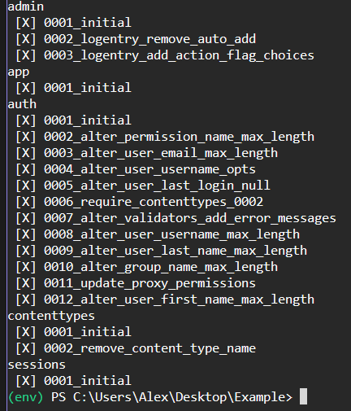
Практика: міграція SQLite
в терміналі PowerShell виконати команду
.\env\Scripts\activate
python manage.py makemigrations
python manage.py migrate
python manage.py showmigrations
ФАЙЛ __init__.py
не видаляти !!! :)

Slide 13
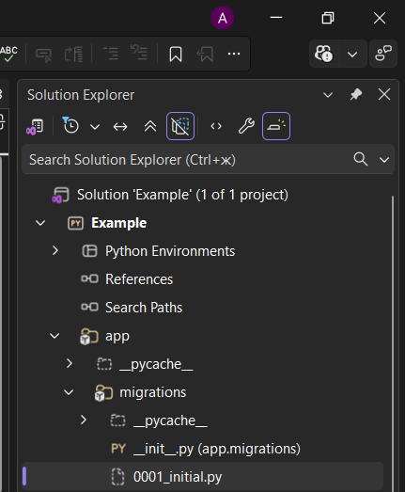
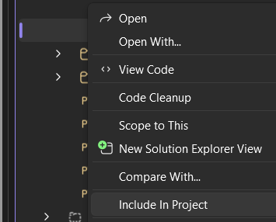
Практика: створення міграції
Файл 0001_initial.py може не з’явитися в Solution Explorer, втім він є в папці проєкту, і якщо натиснути кнопку Show All Files, то він з’явиться, потім Include In Project:

Slide 14
Практика: створення міграції
https://gist.github.com/sunmeat/629e2cc7f5ebae33e56e49992a34bb40
Створити та застосувати міграцію до наданих моделей. Скинути код файлу міграції + скріншот файлу у структурі проєкту.
В разі, якщо виникне ERRORS: app.Manufacturer.logo: (fields.E210) Cannot use ImageField because Pillow is not installed.
HINT: Get Pillow at https://pypi.org/project/Pillow/ or run command "python -m pip install Pillow".
(env) PS C:\Users\Alex\Desktop\Example> python -m pip install Pillow, встановити бібліотеку. uv add Pillow

Slide 15
Pillow
Django не вміє працювати з зображеннями «з коробки».
Django лише зберігає шлях до файлу в базі даних.
Для того, щоб:
Перевіряти, що завантажений файл дійсно є зображенням,
Автоматично генерувати мініатюри,
Перевіряти розміри, формат (JPEG, PNG, WebP тощо),
Обробляти зображення при завантаженні,
потрібна зовнішня Python-бібліотека Pillow — це сучасний fork бібліотеки PIL (Python Imaging Library).

Slide 16
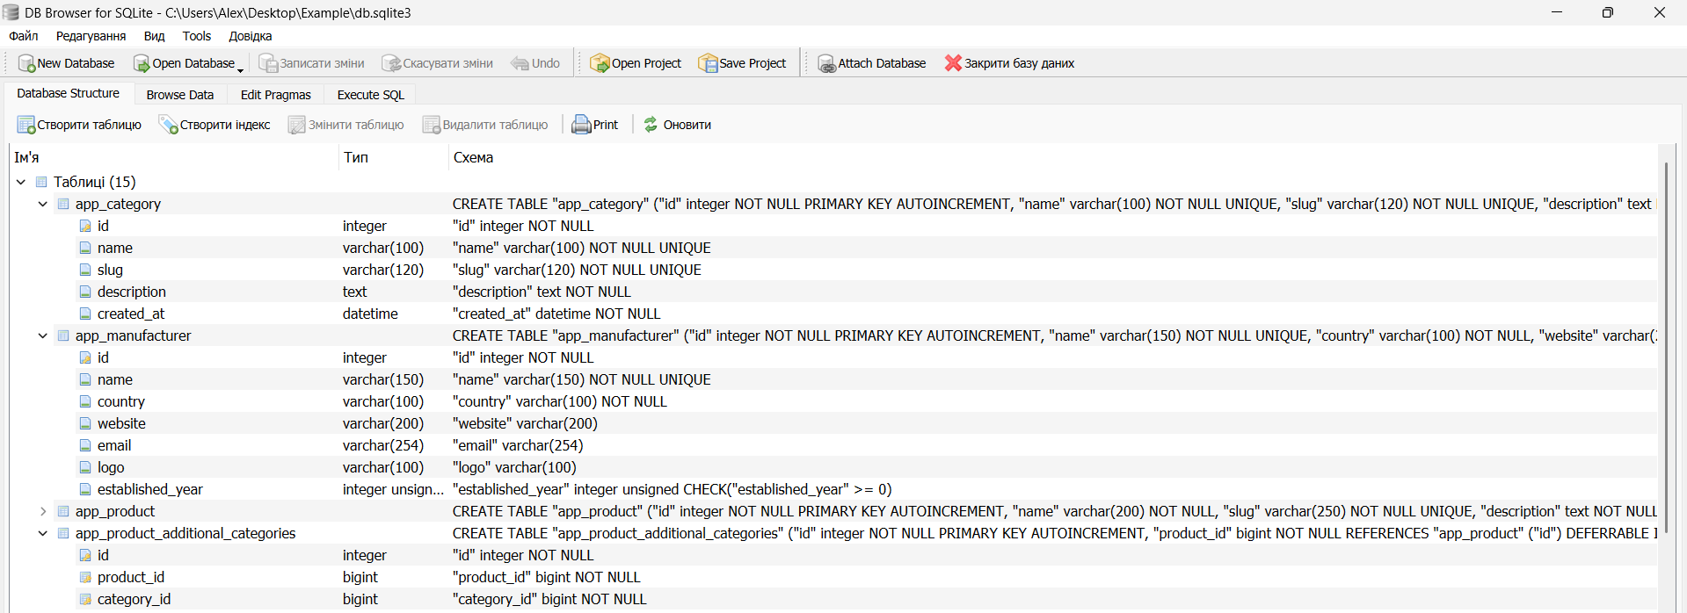
Перегляд створеної БД
Завантажити клієнт для перегляду SQLite https://sqlitebrowser.org/dl/ (або будь-який інший)
Відкрити БД (вона лежить у папці проєкту, наприклад за шляхом C:/Users/Alex/Desktop/Example/db.sqlite3

Slide 17
Підключення до MySQL
в терміналі PowerShell виконати команду
.\env\Scripts\activate
pip install mysqlclient
DATABASES = {
'default': {
'ENGINE': 'django.db.backends.mysql', # двигун бази даних (MySQL)
'NAME': 'test', # назва бази даних (має існувати)
'USER': 'root', # користувач MySQL (зазвичай root)
'PASSWORD': '', # пароль від користувача
'HOST': 'localhost', # або '127.0.0.1'
'PORT': '3306', # стандартний порт MySQL
}
}

Slide 18
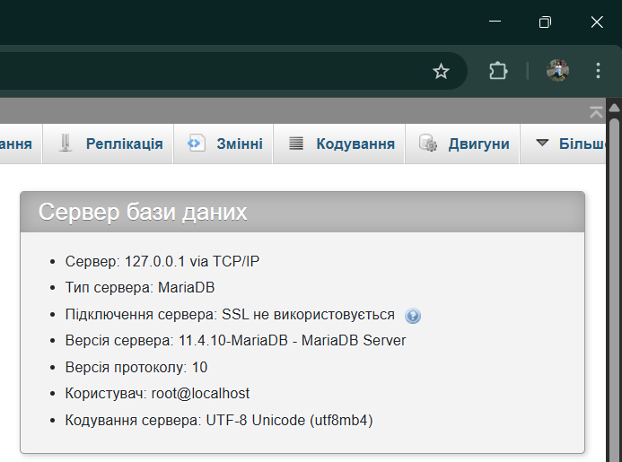
Підключення до MySQL
встановити XAMPP https://www.apachefriends.org/ru/download.html
оновити MariaDB до версії 11.4.10 https://mariadb.com/docs/platform/post-download/mariadb-server-11.4.10 бо Django не сприймає старі версії
https://grok.com/share/bGVnYWN5LWNvcHk_6e926a73-aaad-4ca4-9373-1f71202119bd
python manage.py makemigrations
python manage.py migrate

Slide 19
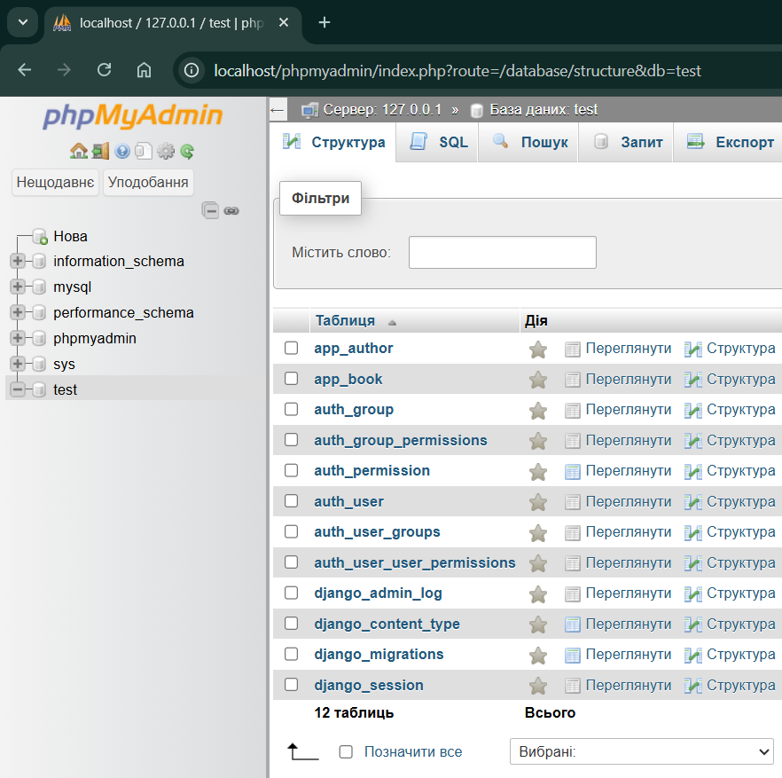
MySQL: результати

Slide 20
Підключення до Oracle
встановити Oracle Database 26ai https://www.oracle.com/database/free/
завантажити ZIP-версію (для Windows x64)
розпакувати архів і запустити setup.exe від імені адміністратора
обрати SID або Service Name (FREE або XE)
запам’ятати пароль системного користувача (SYS/SYSTEM)
встановити й запустити будь-який клієнт для перегляду даних на сервері Oracle >>>

Slide 21
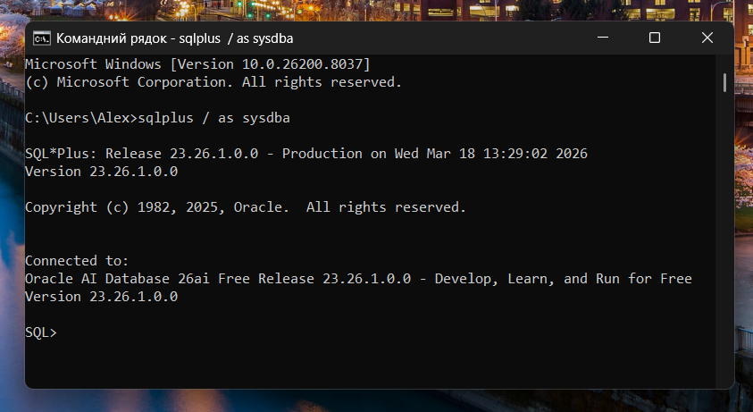
Клієнти для Oracle
Вам потрібно підключитися до бази даних за допомогою SQL Plus, Oracle SQL Developer або іншої клієнтської програми для роботи з SQL
Наприклад, є утіліта SQL Plus, треба відкрити командний рядок і виконати наступну команду для підключення:
  cmd: sqlplus / as sysdba

Slide 22
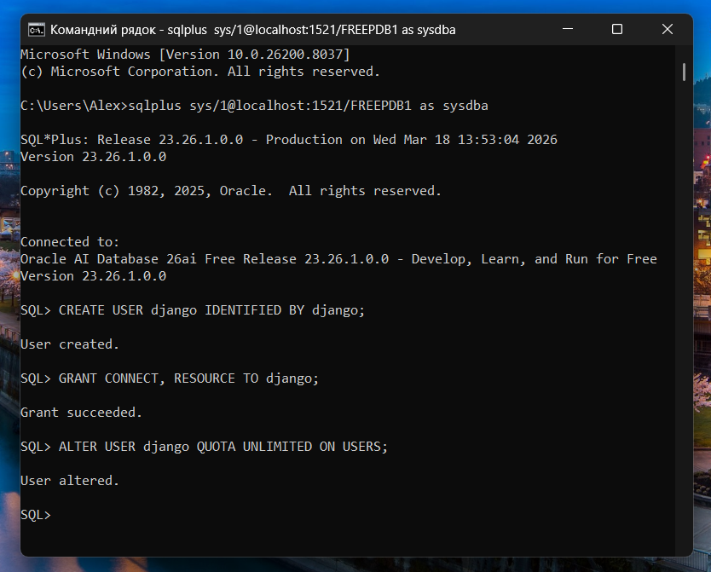
Створення користувача Django
sqlplus sys/1@localhost:1521/FREEPDB1 as sysdba
CREATE USER django IDENTIFIED BY django;
GRANT CONNECT, RESOURCE TO django;
ALTER USER django QUOTA UNLIMITED ON USERS;

Slide 23
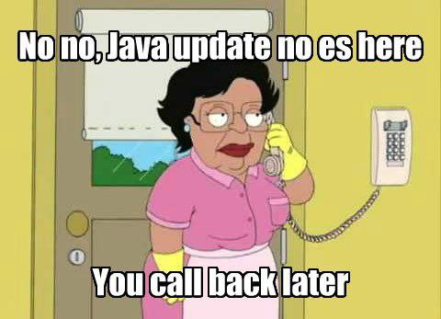
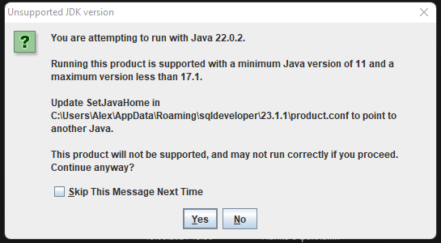
SQL Developer
Завантажити клієнт для роботи з БД Oracle можна за посиланням:
https://www.oracle.com/database/sqldeveloper/technologies/download
Можуть бути сюрпризи, тому що завантажений SQL Developer 24.3.1 чекає версію JDK 17, а зараз вона вже 26.
В разі чого, є ще альтернативи: Oracle SQL Developer Extension for VSCode, або плагін DBeaver в Eclipse, або плагін для Idea

Slide 24
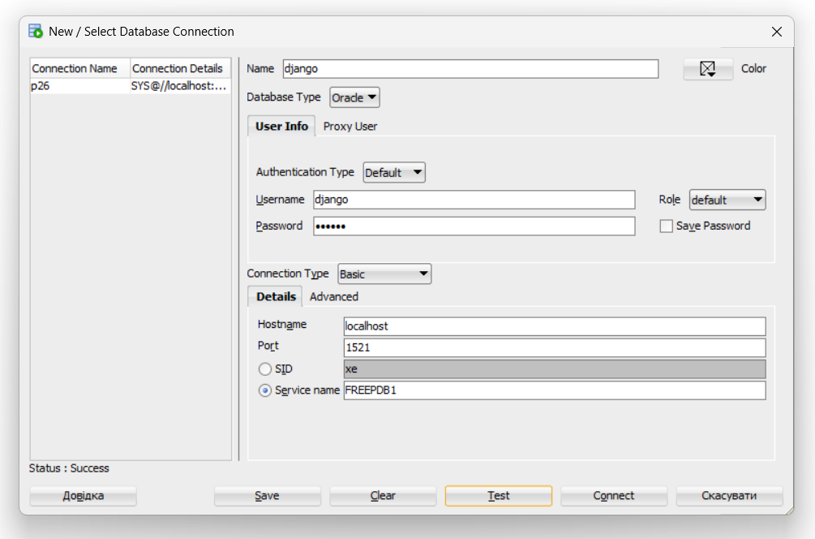
SQL Developer: підключення

Slide 25
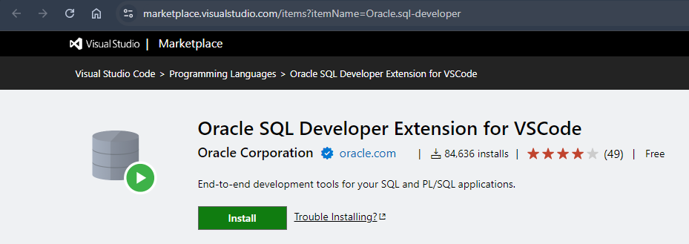
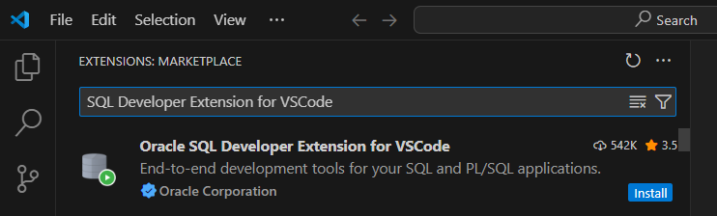
SQL Developer Extension for VSCode
Розширення можна знайти в VS Code або завантажити за посиланням:
https://marketplace.visualstudio.com/items?itemName=Oracle.sql-developer

Slide 26
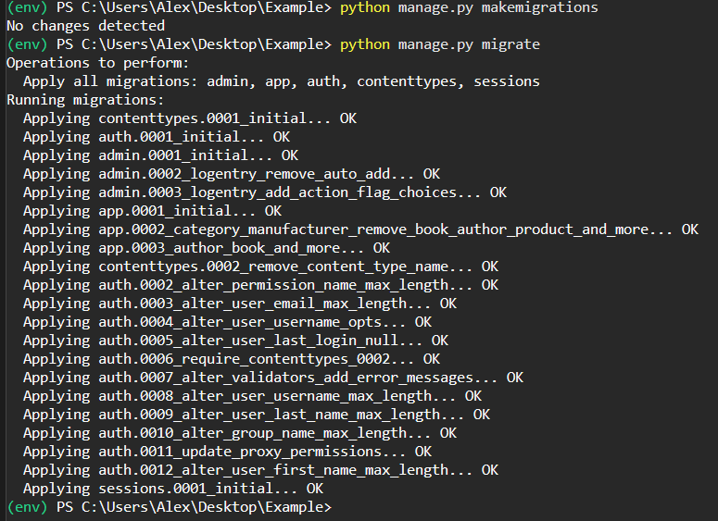
Підключення до Oracle
в терміналі PowerShell виконати команду
.\env\Scripts\activate
pip install oracledb
DATABASES = {
'default': {
'ENGINE': 'django.db.backends.oracle',
'NAME': 'localhost:1521/FREEPDB1',
'USER': 'django',
'PASSWORD': 'django',
}
}
python manage.py makemigrations
python manage.py migrate

Slide 27
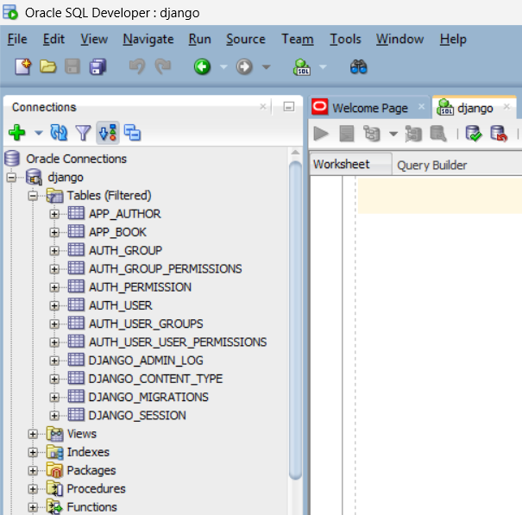
Oracle: результати

Slide 28

Підключення до PostgreSQL
встановити PostgreSQL https://www.postgresql.org/download/
https://www.enterprisedb.com/downloads/postgres-postgresql-downloads
на Windows перейти в C:\Program Files\PostgreSQL\18\pgAdmin 4\runtime\pgAdmin4.exe
в терміналі PowerShell виконати команду
.\env\Scripts\activate
встановити драйвер pip install psycopg2-binary
додати в змінну оточення Path

Slide 29
Підключення до PostgreSQL
в терміналі cmd від імені адміністратора виконати такі команди:
psql --version
psql -U postgres
CREATE DATABASE test;
psql -U postgres -d test
CREATE USER django WITH PASSWORD 'django';
ALTER ROLE django SET client_encoding TO 'utf8';
ALTER ROLE django SET default_transaction_isolation TO 'read committed';
ALTER ROLE django SET timezone TO 'UTC';
GRANT ALL PRIVILEGES ON DATABASE test TO django;
GRANT ALL ON SCHEMA public TO django;
ALTER SCHEMA public OWNER TO django;
ALTER DEFAULT PRIVILEGES IN SCHEMA public GRANT ALL ON TABLES TO django;
\q
python manage.py makemigrations
python manage.py migrate

Slide 30
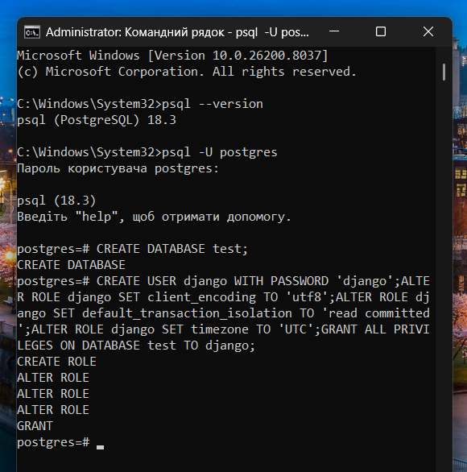
Підключення до PostgreSQL

Slide 31
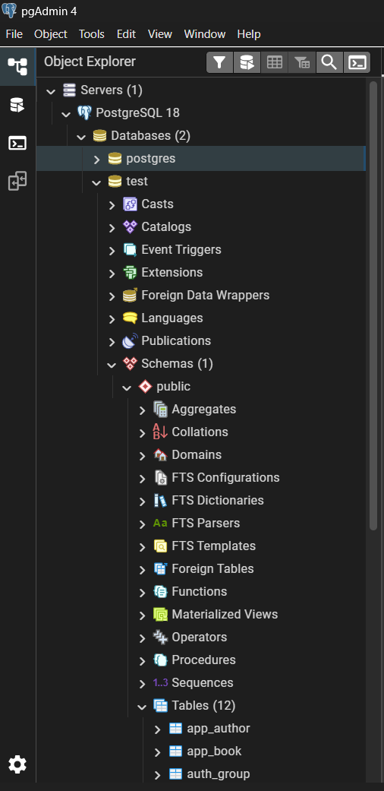
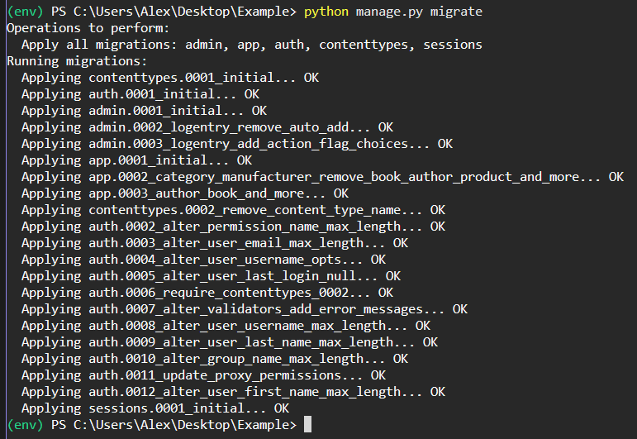
PostgreSQL: результати

Slide 32
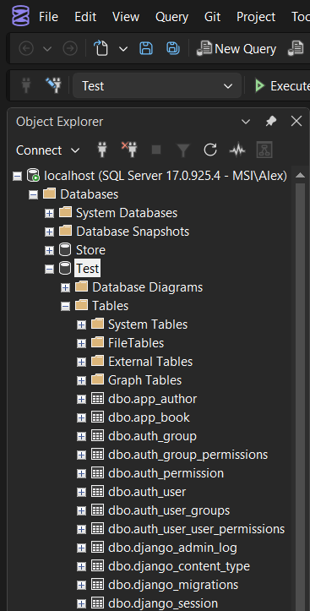
SQL Server
в терміналі PowerShell виконати команду
.\env\Scripts\activate
pip install mssql-django
DATABASES = {
'default': {
'ENGINE': 'mssql',
'NAME': 'test',
'HOST': 'localhost',
'OPTIONS': {
'driver': 'ODBC Driver 18 for SQL Server',
'trusted_connection': 'yes',
'extra_params': 'TrustServerCertificate=yes;',
},
}}
python manage.py makemigrations
python manage.py migrate

Slide 33
Практика
Виконати міграцію моделей Product, Catogory, Manufacturer в будь-яку доступну СУБД, окрім SQLite, та надіслати скріншот, де видно створені таблиці.

Slide 34
.env-файл
Використання .env файлів дозволяє відокремити конфігурацію від коду, що є одним із ключових принципів сучасної розробки (наприклад, у підході 12-factor app). Це означає, що чутливі дані — як-от паролі до бази даних, API-ключі чи налаштування підключення — не зберігаються безпосередньо в коді, який потрапляє в репозиторій. Такий підхід підвищує безпеку, зменшує ризик витоку даних і дозволяє безпечно ділитися кодом між розробниками або публікувати його.
Крім того, .env файли значно спрощують роботу з різними середовищами — розробка, тестування, продакшн. Замість зміни коду під кожне середовище, достатньо мати різні .env файли з відповідними параметрами. Це робить проєкт більш гнучким, переносимим і зручним для розгортання, особливо при використанні контейнерів або CI/CD.

Slide 35
Налаштування .env
Щоб винести налаштування в .env (і не світити їх у коді), найзручніше використати, наприклад, python-dotenv або django-environ (він іще зручніший).
1) .\env\Scripts\activate, pip install python-dotenv
2) в корені проєкту створити файл .env:
DB_ENGINE=mssql
DB_NAME=test
DB_HOST=localhost
DB_DRIVER=ODBC Driver 18 for SQL Server
DB_TRUSTED_CONNECTION=yes
DB_EXTRA_PARAMS=TrustServerCertificate=yes;
3) python manage.py makemigrations, python manage.py migrate app
4) що змінити в settings.py: https://gist.github.com/sunmeat/9db199f789625477693d349e74b5198e

Slide 36
Практика
Налаштувати .env-файл, надіслати скріни роботи та файл settings.py

Slide 37
Налаштування констрейнтів
про констрейнти:
https://www.w3schools.com/sql/sql_constraints.asp
нова версія models.py:
https://gist.github.com/sunmeat/d46acdb52eaa18331624cfc5fcd54207
python manage.py makemigrations
python manage.py migrate app
відкат міграції: python manage.py migrate app 0003_author_book_and_more

Slide 38
Практика
Налаштувати констрейнти, надіслати скрін з терміналу.

Slide 39
Отримання та запис даних
Усі CRUD-операції виконуються через Django ORM у views.py, shell або будь-де в коді.
Django Shell - це місце, де більшість розробників тестують і вчаться працювати з ORM. Запустити можна так:
python manage.py shell
Втім, туди зручно вставляти лише вже написаний код.
Також можна створити файл для тестів, app_name/tests.py, створити там клас class BookCRUDTest(TestCase):, декілька юніт-тестів, та запустити командою python manage.py test
Або налаштувати адмін-панель, і працювати з об’єктами через графічний інтерфейс (про це буде далі)
Але для початку, спробуємо вивести результати операцій в консоль:

Slide 40
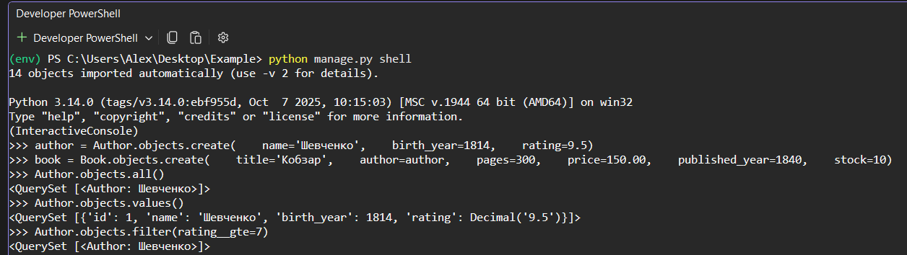
Django Shell
python manage.py shell
команди:
https://gist.github.com/sunmeat/b9f3beb78cb80b720c2c1806bab7fa77

Slide 41
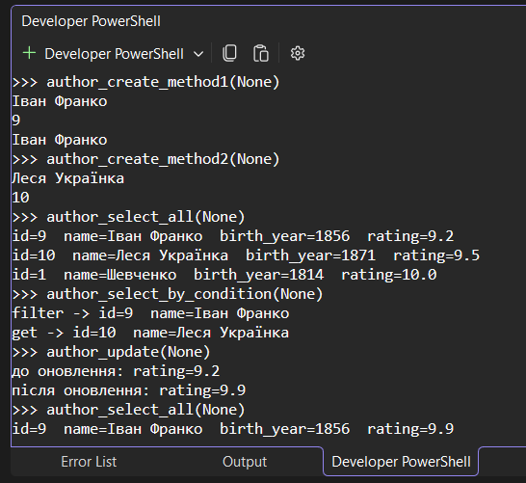
CRUD. Запити до однієї таблиці
https://gist.github.com/sunmeat/8891e01796d2ed2dd6bc4b76bb64ab18

Slide 42
Розширені запити
https://gist.github.com/sunmeat/c46ef0846534e289ad32ef69f2c29144

Slide 43
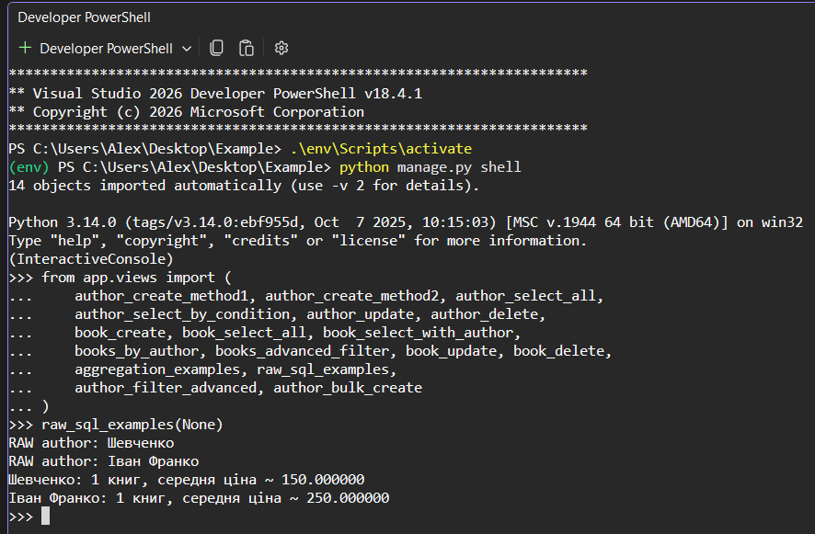
Запити1-М та агрегування
https://gist.github.com/sunmeat/b8b2d6461920b604992d88c24d6a7978

Slide 44
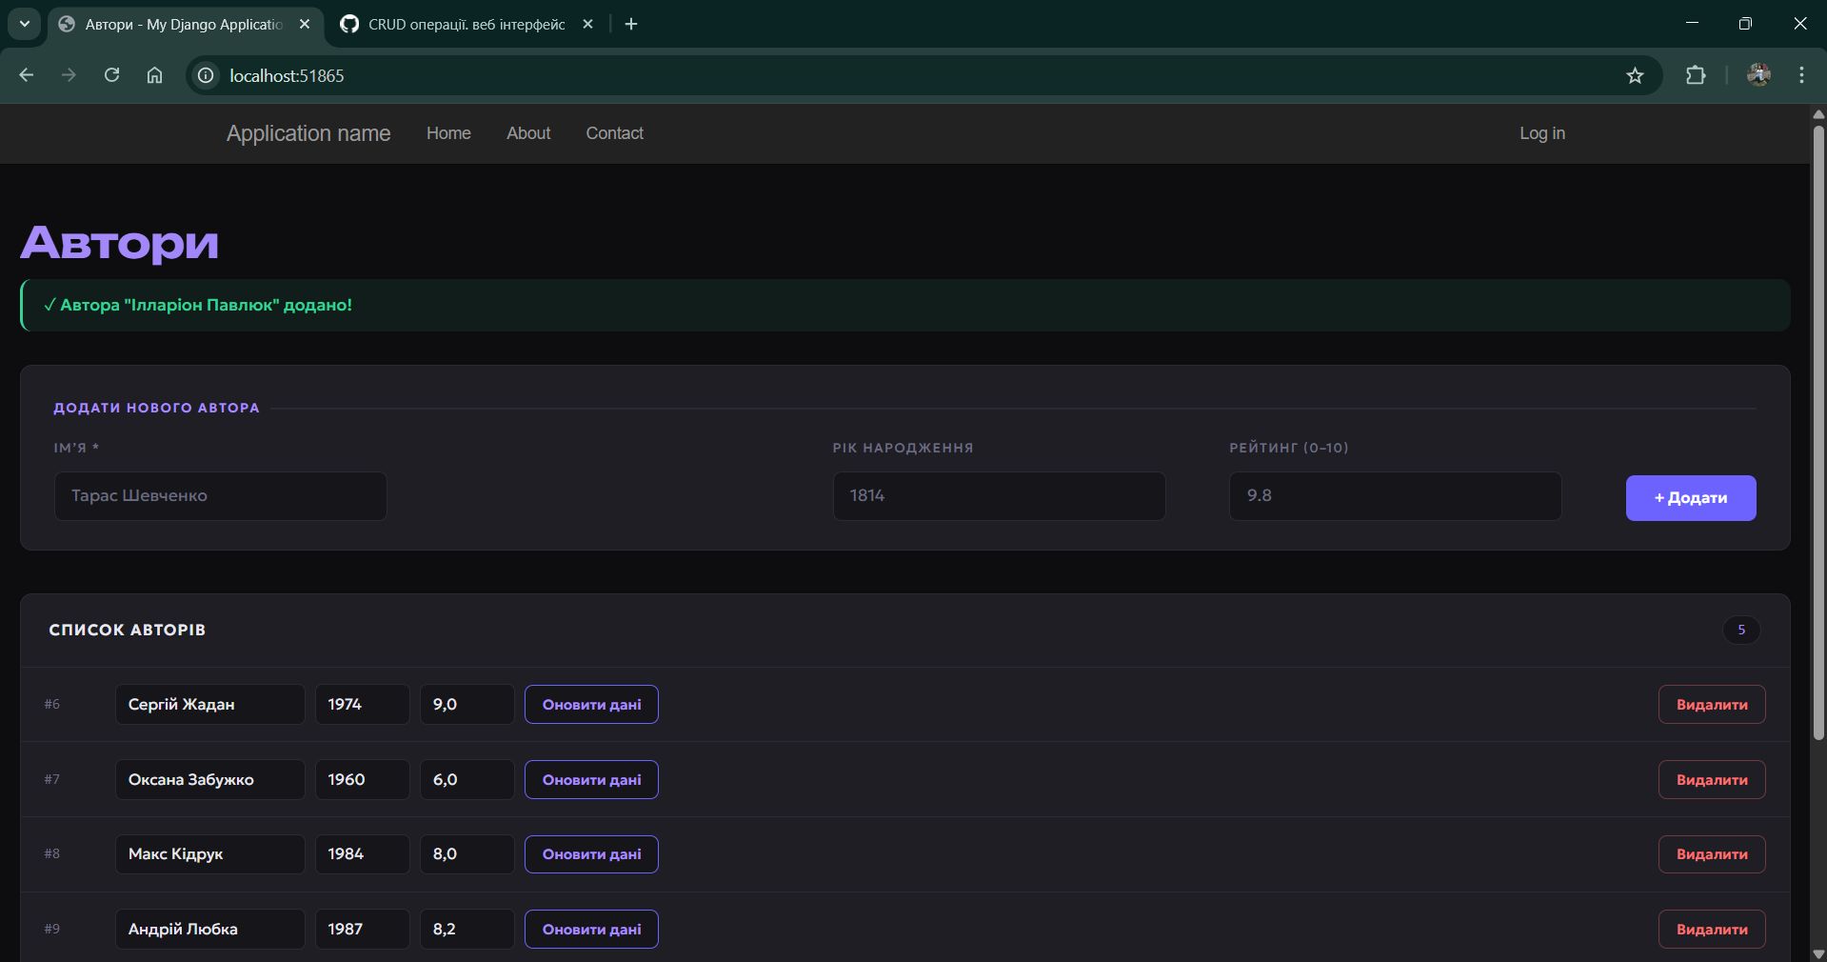
БД + графічний інтерфейс
https://gist.github.com/sunmeat/b4db9064dcd4db3a64e7980c7cbbc18e

Slide 45
Адміністративна панель
Адмін-панель — це спеціальний інтерфейс для керування даними й налаштуваннями застосунку без прямої роботи з кодом або базою даних. Це вбудований веб-інтерфейс, де можна створювати, редагувати й видаляти записи (користувачів, товари, пости тощо), а також керувати правами доступу.
Вона потрібна, щоб команда (менеджери, контент-редактори, саппорт) могла швидко адмініструвати систему: наповнювати контент, виправляти дані, перевіряти користувачів або модерувати активність — без залучення розробників до кожної дрібної зміни.

Slide 46
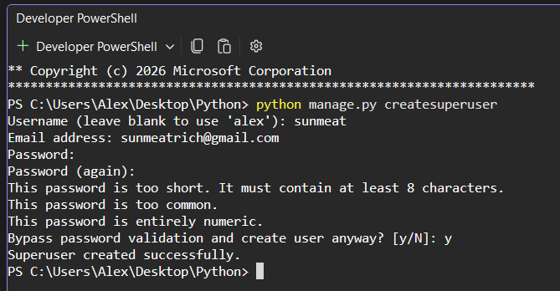
Створення суперкористувача
У Django немає стандартного користувача “admin”, його потрібно створити вручну.
Як зайти в адмінку:
Треба створити суперкористувача, для цього у терміналі в папці проєкту запустіть команду python manage.py createsuperuser
Далі вводиться username, email (можна будь-який), password
Запустіть сервер (python manage.py runserver)
Зайдіть в адмінку http://localhost:52679/admin/

Slide 47
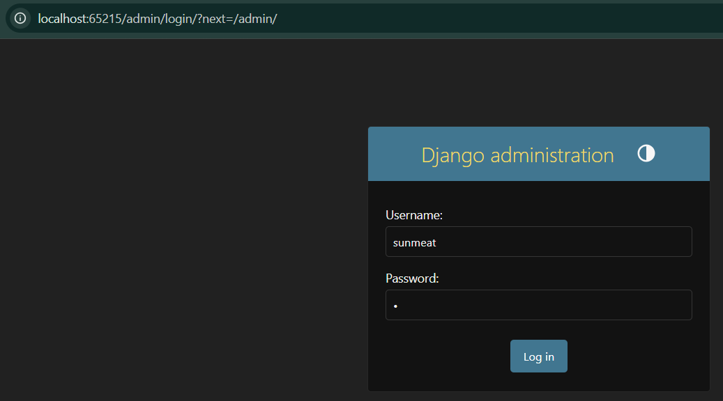
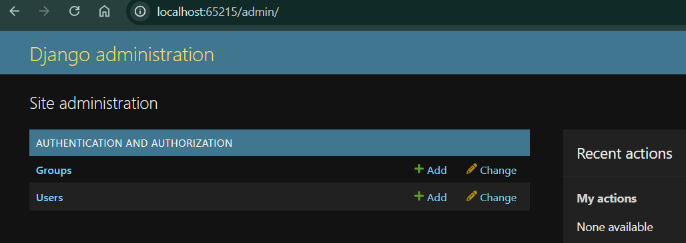
http://localhost:52679/admin/

Slide 48
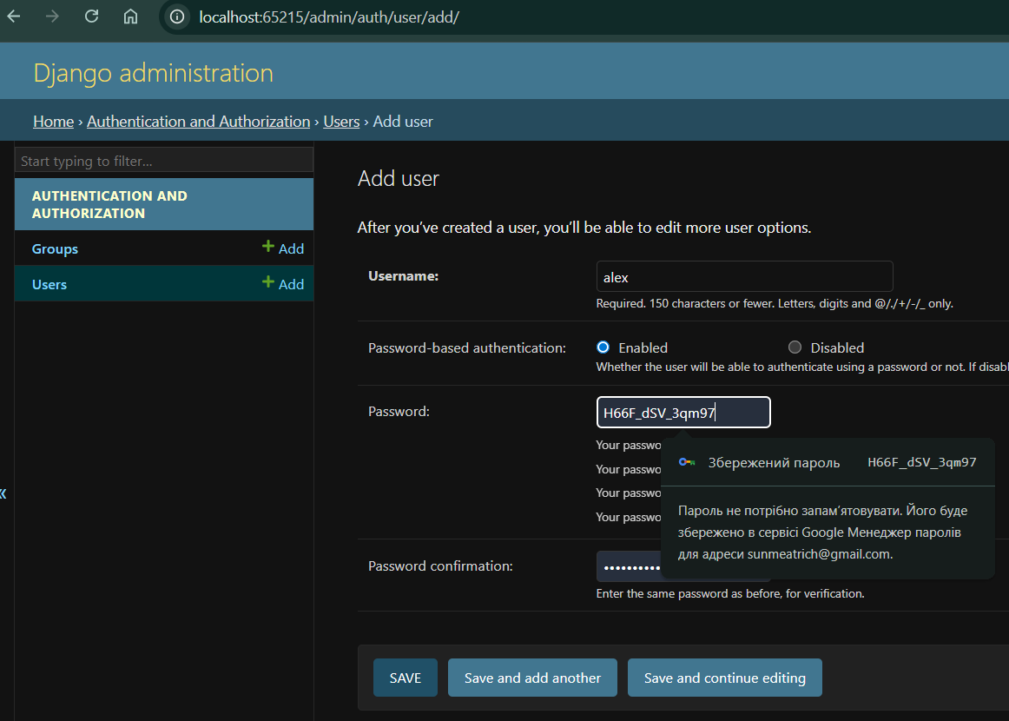
Додавання користувачів

Slide 49
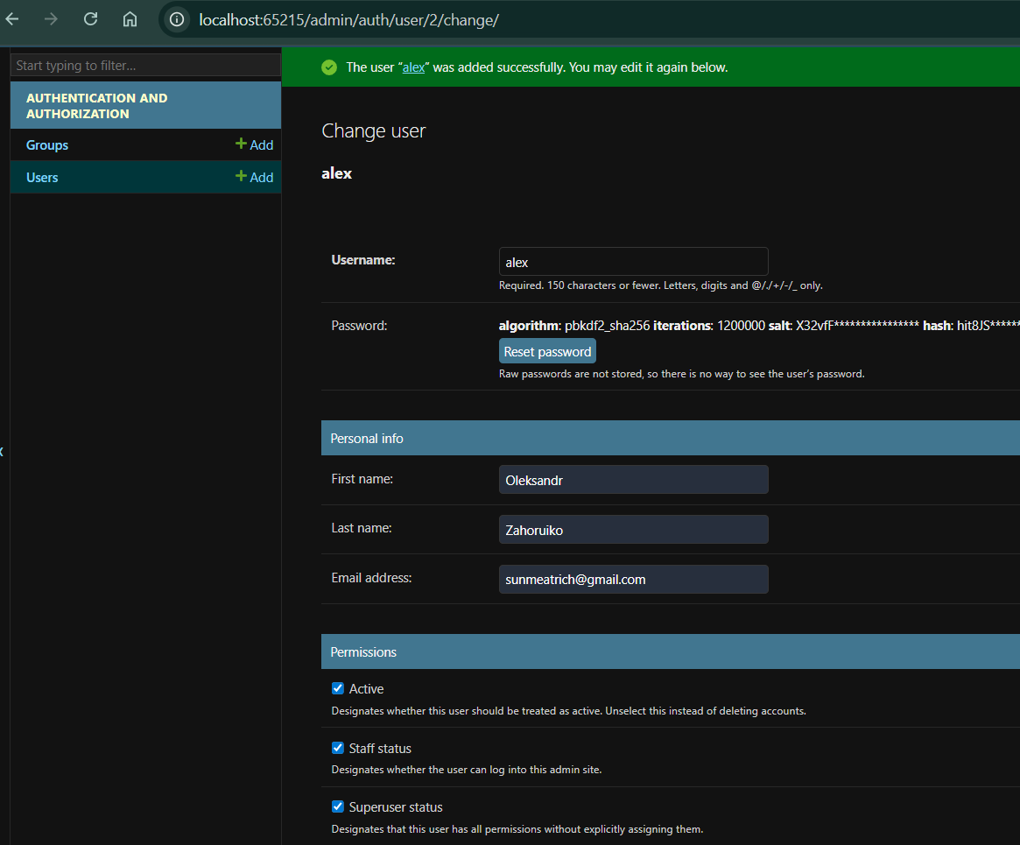
Налаштування користувачів

Slide 50
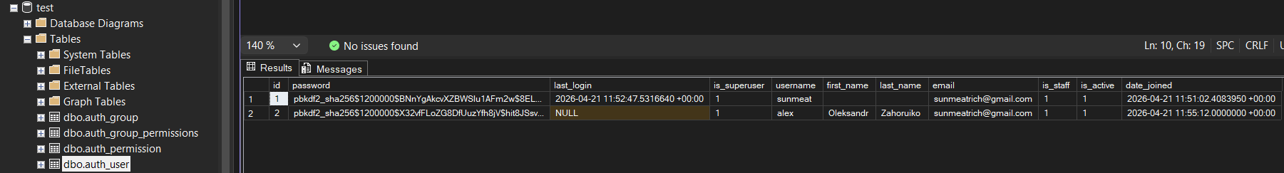
Можливі проблеми
1. Не зроблені міграції:
  python manage.py migrate
2. Проблема з базою
  якщо БД береться з .env:
'ENGINE': os.getenv('DB_ENGINE')
то треба перевірити, чи там реально є значення
Де зберігаються користувачі:

Slide 51
Додавання моделей в адмінку
В додатку (app) треба відкрити файл app/admin.py (створити його вручну, якщо нема такого)
Вміст файлу:
from django.contrib import admin
from .models import Author, Book
admin.site.register(Author)
admin.site.register(Book)
Перезапустити сервер, зайти в адмінку http://localhost:52679/admin/

Slide 52
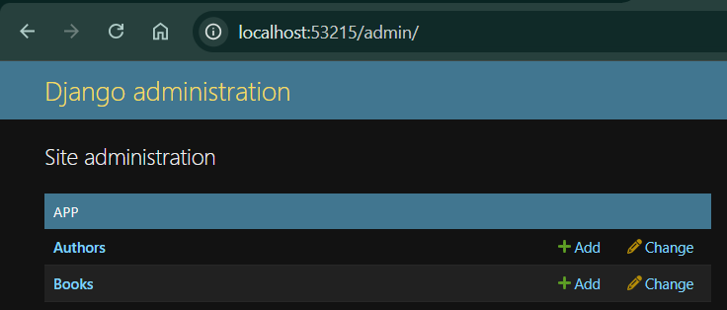
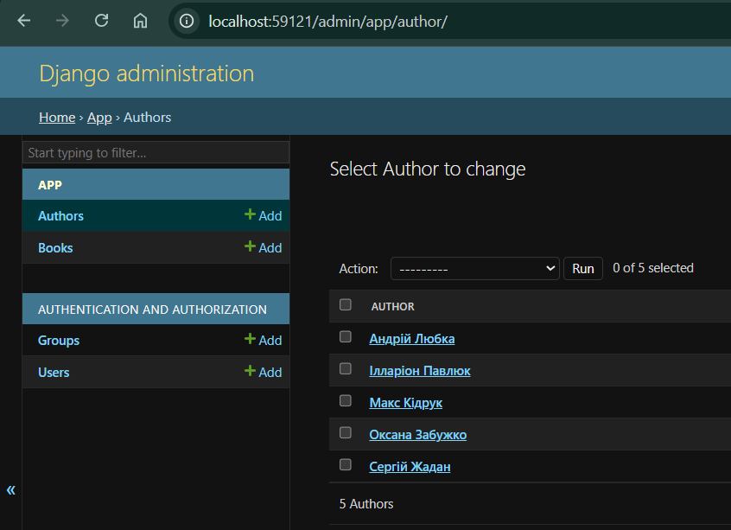
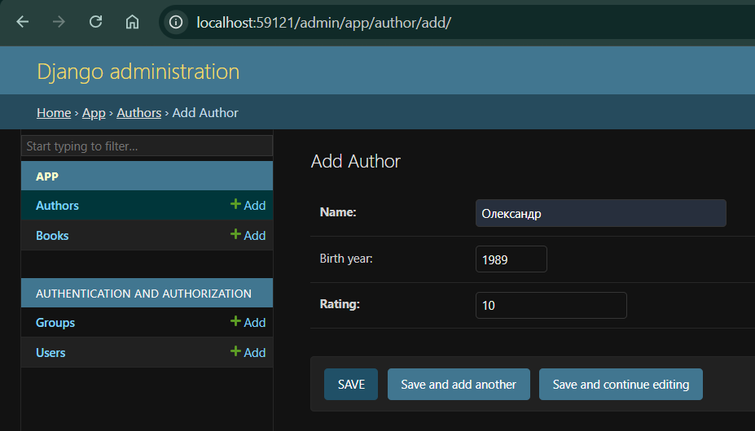
Робота з об’єктами в адмінці

Slide 53
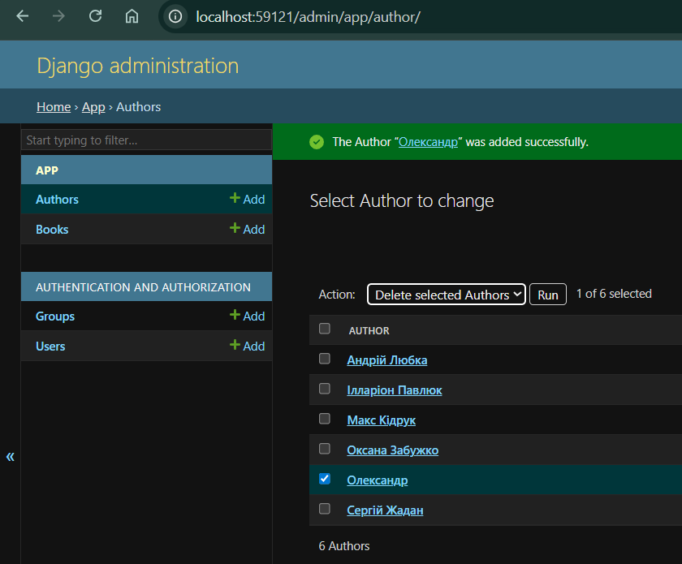
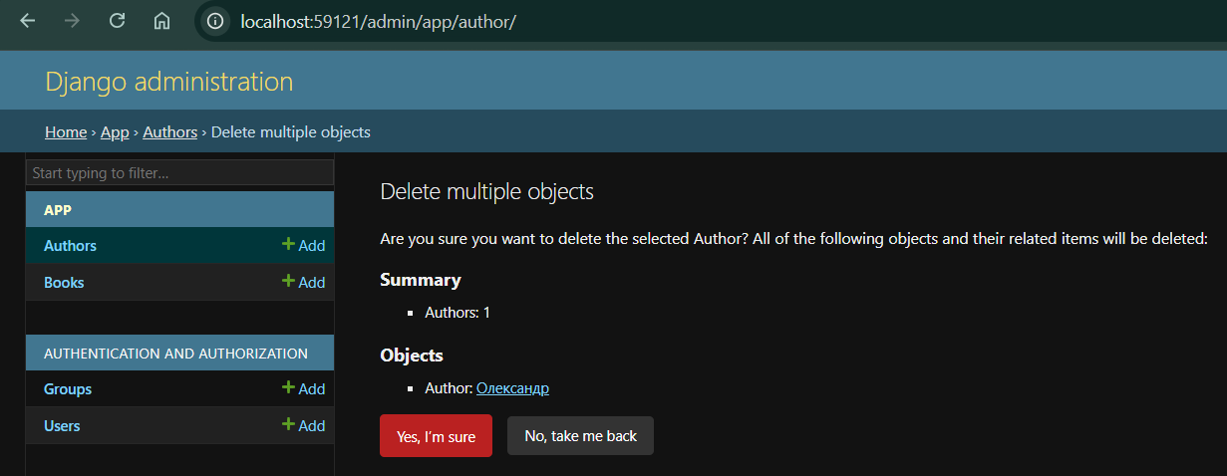
Робота з об’єктами в адмінці

Slide 54
Переваги та недоліки адмінки
Адмінка — одна з найпопулярніших фіч Django (75%+ розробників та багато великих компаній реально її використовують (наприклад, Spotify — для внутрішніх інструментів). Це точно не “legacy штука” — це стандартний інструмент екосистеми, “default” у Django світі, про неї часто питають на співбесідах.
Коли використовувати Django Admin?
внутрішня панель для команди (менеджери, саппорт, контент)
CRUD-операції (створити/редагувати дані)
швидке адмінування системи для стартапів
Коли не використовувати:
як UI для клієнтів/користувачів (для цього є React dashboard), бо UI застарілий, погано підходить для складних процесів, легко перетворюється в “костиль”, та є ризики безпеки, якщо неправильно відкрити доступ

Slide 55
Практика / ДЗ
Додати ще дві моделі (Country, Publishment).
Зареєструвати моделі в admin.py.
Перезапустити проєкт, зайти в адмінку.
Додати декілька сутностей типу нових моделей.
Зробити скріншоти, скріни викласти в публічний репозиторій, посилання на який відправити в коментар до цього ДЗ.

